Slide 1




NHIỆT LIỆT CHÀO MỪNG
Các thầy cô về dự chuyên đề
Môn Tiếng Việt
Nói và nghe: Chương trình nghệ thuật mà em yêu thích
Lớp 5 C
Giáo viên: Đoàn Thị Liễu

Slide 2

















Slide 3


Câu 1: Trong các đáp án sau, đáp án nào chỉ môn nghệ thuật?
A. Võ B. Bơi C. Ca Trù D. Toán
Đáp án: C

Slide 4
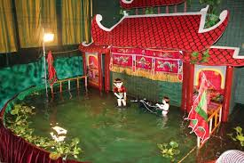
Câu 2:
Đây là loại hình nghệ thuật nào?
Kịch nói B. Múa rối nước
C. Cải lương D. Xiếc
Đáp án: B

Slide 5
Câu 3: Dòng nào gồm các từ chỉ lĩnh vực nghệ thuật:
A. Kinh doanh, xuất khẩu, kiến trúc, sân khấu
B. Sân khấu, hội hoạ, điện ảnh, buôn bán
C. Âm nhạc, điêu khắc, văn chương, hội hoạ
D. May mặc, hội hoạ, múa rối nước, điện ảnh
Đáp án: C

Slide 6
Câu 4 : Đáp án nào không phải là một chương trình nghệ thuật ?
A. Thi violympic B. Buổi biểu diễn xiếc
C. Sân khấu cải lương. D. Đêm hội trăng rằm
Đáp án: A

Slide 7


Slide 9
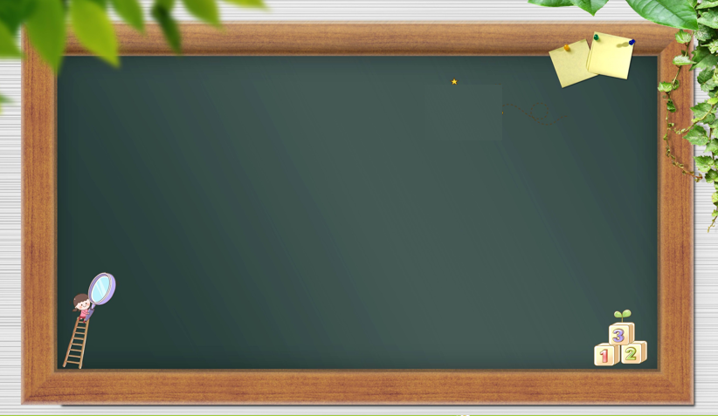

Yêu cầu:
Giới thiệu một chương trình nghệ thuật mà em đã được xem trực tiếp hoặc trên ti vi.
Chương trình nghệ thuật:
- Hoạt động văn hoá phi vật thể, gồm nhiều tiết mục văn hoá, nghệ thuật khác nhau
- Diễn ra liên tục, trực tiếp trước người xem theo trình tự thời gian nhất định -

Slide 11


1. Chuẩn bị:
– Lựa chọn chương trình nghệ thuật mà em muốn giới thiệu.
– Ghi ngắn gọn những nội dung sẽ giới thiệu.
Tên chương trình
Thông tin về chương trình
Thời gian, địa điểm diễn ra chương trình
Những tiết mục, hoạt động đặc sắc
Cảm nghĩ của em khi xem chương trình
– Lựa chọn các phương tiện hỗ trợ phù hợp.

Slide 12


https://www.cucnghethuatbieudien.gov.vn
https://www.youtube.com/chương+trình+nghệ+thuật+dành+cho+thiếu+nhi
https://www.youtube.com/Chương+trình+nghệ+thuật+của+thành+phố+hải+phòng
https://www.youtube.com/Chương+trình+biểu+diễn+kỉ+niệm+ngày+lễ+lớn

Slide 14
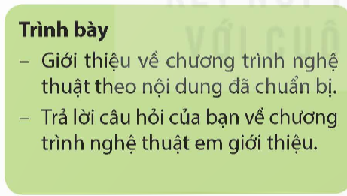
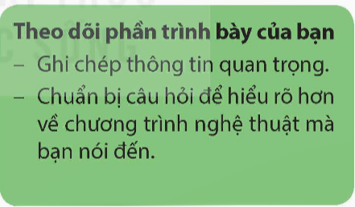
2. Trình bày:

Slide 15


Lưu ý :
Người trình bày :
- Nói to, rõ ràng và thể hiện cảm xúc của mình về chương trình đó
- Có thể dùng tranh ảnh video để minh hoạ cho chương trình đó
Người nghe:
- Chú ý lắng nghe, ghi chép lại thông tin nổi bật
- Trao đổi ý kiến về những nội dung vừa nghe.

Slide 16


Các nhóm thực hiện theo yêu cầu sau:
+ Việc 1: Thống nhất hình thức báo cáo dự án và phân công nhiệm vụ trong nhóm.
+ Việc 2: Nói cho nhau nghe về chương trình nghệ thuật mà nhóm đã lựa chọn.

Slide 17
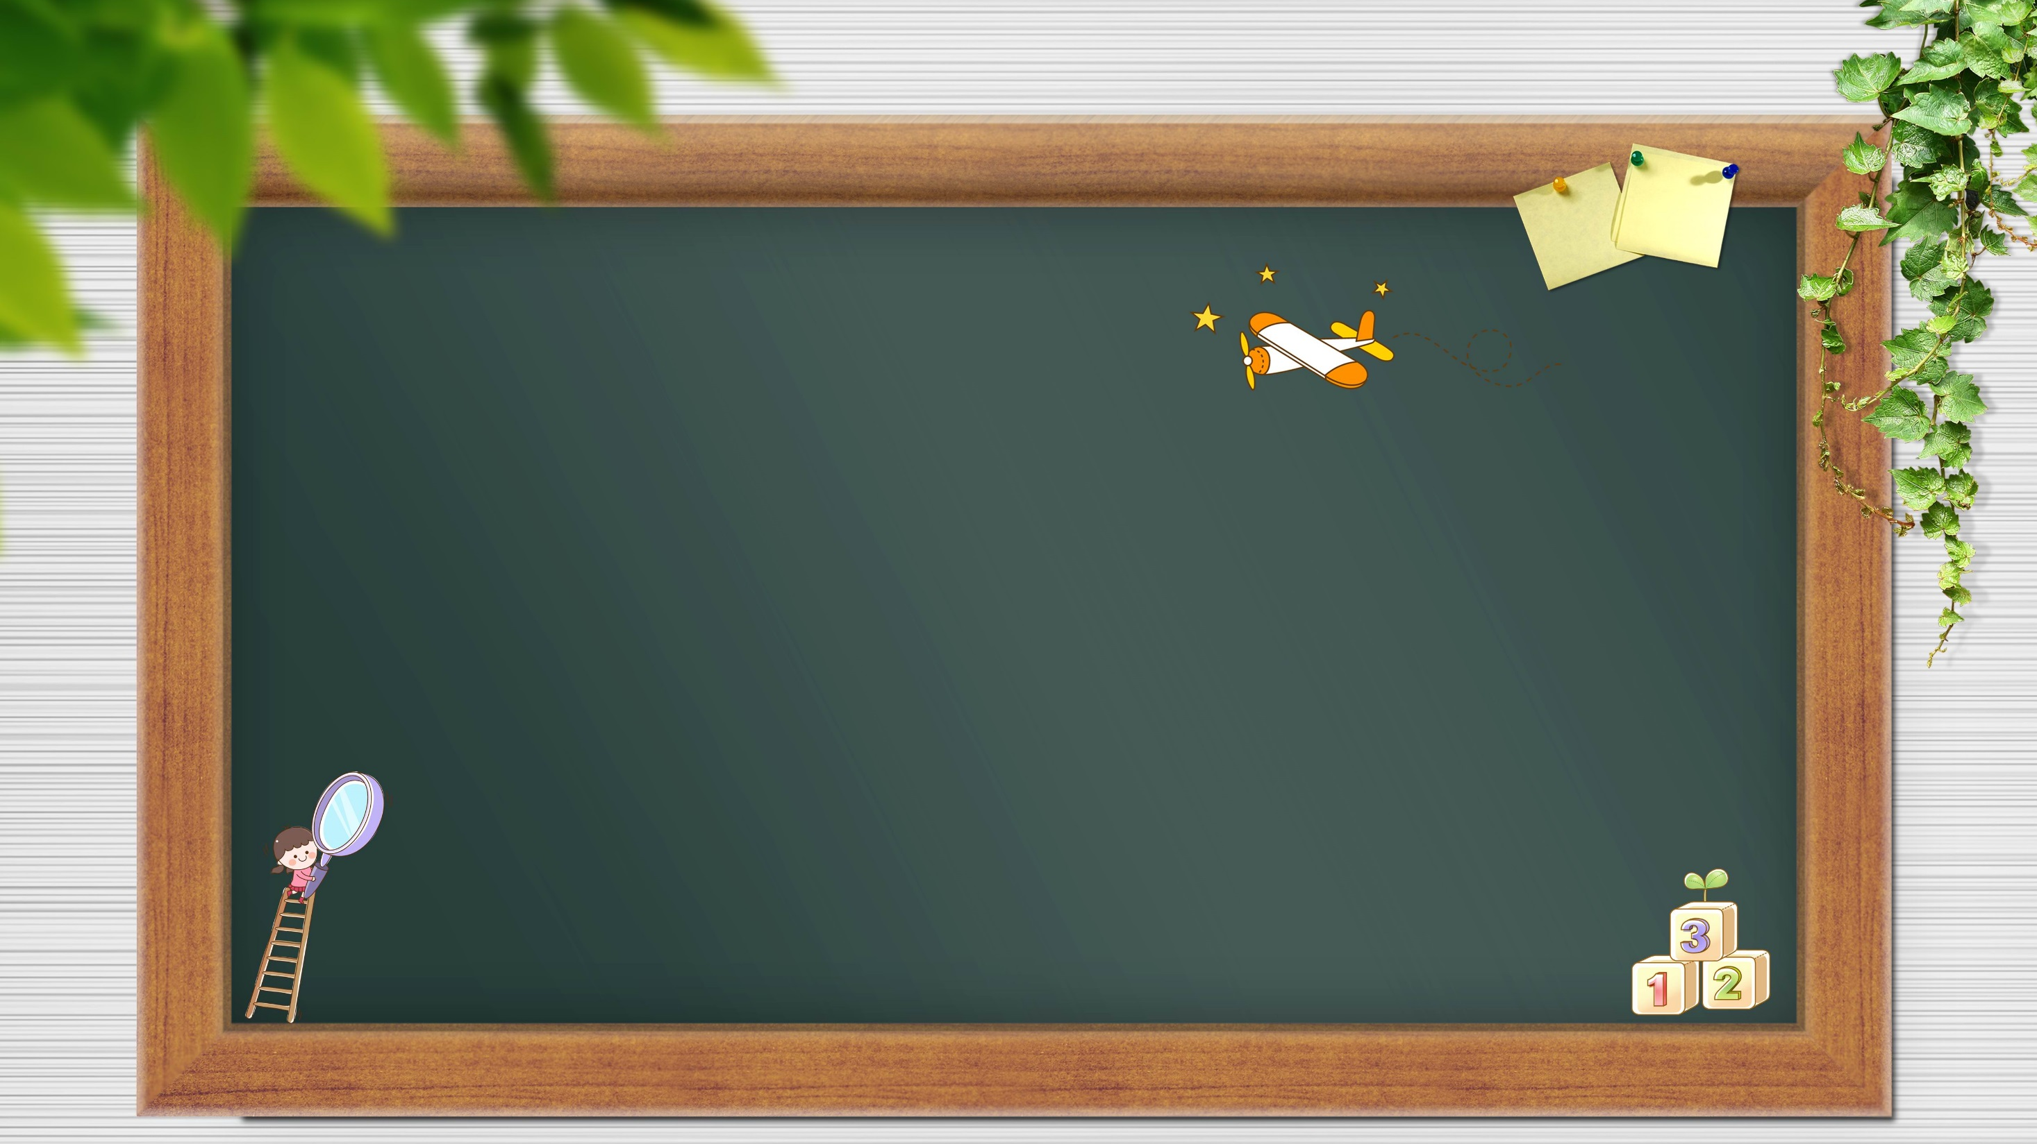
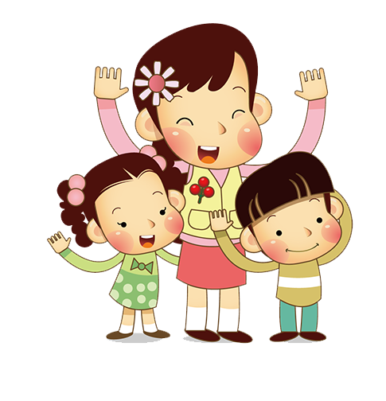

TRÌNH BÀY

Slide 18


Slide 19


https://www.youtube.com/watch?v=zPZfpJVFLIk – CT kỉ niệm 70 năm thành lập ngành GD và 42 năm ngày NGVD 20/11
https://www.youtube.com/watch?v=-fNNvJyuUWA&t=1190s
CT nghệ thuật đặc biệt kỉ niệm ngày thành lập QĐND VN 22/12

Slide 20


Xin chân thành cảm ơn các thầy cô giáo và các em!
Kính chúc quý thầy cô mạnh khỏe.
Chúc các em chăm ngoan, học giỏi!

